Slide 1
Experiment in
Compiler Construction
Phân tích từ vựng
Nguyen Ngoc Duong
Nguyen Huu Duc
Faculty of information technology
Hanoi university of technology
Experiment in compiler construction - Scanner design

Slide 2
Scanner là gì?
Trong một chương trình dịch, thành phần thực hiện chức năng phân tích từ vựng gọi là scanner.
Experiment in compiler construction - Scanner design

Slide 3
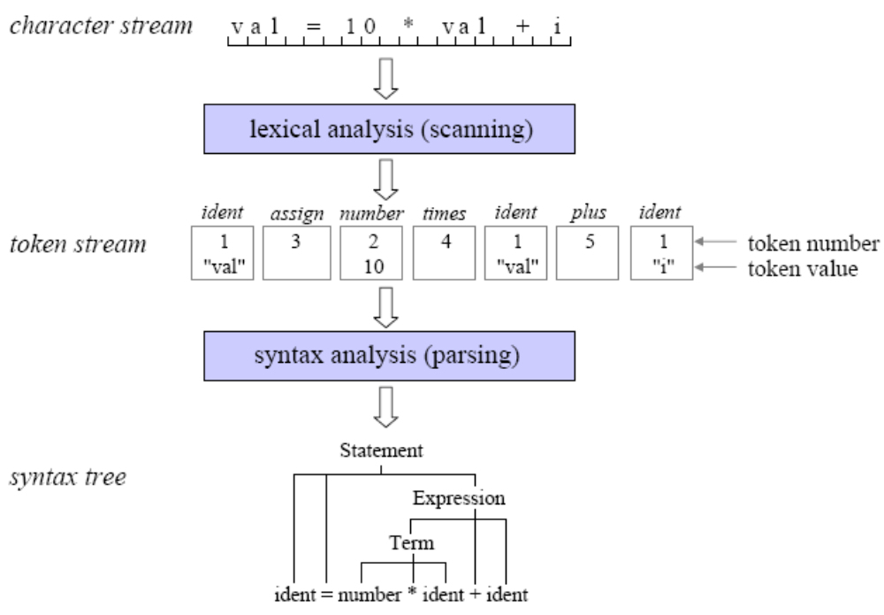
Scanner là gì?
Experiment in compiler construction - Scanner design

Slide 4
Nhiệm vụ của một scanner
Bỏ qua các ký tự vô nghĩa như: dấu trống, tab, ký tự xuống dòng, chú thích.
Phát hiện các ký tự không hợp lệ
Phát hiện token
  định danh (identifier)
  từ khóa (keyword)
  số (number)
  Hằng ký tự/xâu ký tự
  special character
  ...
Experiment in compiler construction - Scanner design

Slide 5
Nhiệm vụ của một scanner
Chuyển lần lượt các token cho bộ phân tích cú pháp (parser)
Experiment in compiler construction - Scanner design

Slide 6
Bảng chữ cái của KPL
Chữ cái (letter): a-z, A-Z, ‘_’
Chữ số (digit): 0-9
Các ký hiệu đặc biệt
  +, -, *, /, >, <,!, =, [space], [comma], ., :, ;, ‘, (, )
Experiment in compiler construction - Scanner design

Slide 7
Các token của ngôn ngữ KPL
Từ khóa
PROGRAM, CONST, TYPE, VAR, PROCEDURE, FUNCTION, BEGIN, END, ARRAY, OF, INTEGER, CHAR, CALL, IF, ELSE, WHILE, DO, FOR, TO
Toán tử
:= (assign), + (addition), - (subtraction), * (multiplication), / (division), = (comparison of equality), != (comparison of difference), > (comparison of greaterness), < (comparison of lessness), >= (comparison of greaterness or equality), <= (comparison of lessness or equality)
Experiment in compiler construction - Scanner design

Slide 8
KPL’s tokens
Ký hiệu đặc biệt
; (semicolon), . (period), : (colon), , (comma), ( (left parenthesis), ) (right parenthesis), ‘ (singlequote)
Và
(. và .) để đánh dấu chỉ mục của mảng
(* và *) để đánh dấu điểm bắt đầu và kết thúc của chú thích
Ngoài ra
định danh, số, hằng ký tự
Experiment in compiler construction - Scanner design

Slide 9
Nhận dạng các token của KPL
Các token của KPL tạo nên một ngôn ngữ chính quy và có thể mô tả bởi một sơ đồ cú pháp chính quy.
Chúng có thể nhận dạng bằng một automat hữu hạn xác định
scanner là một automat hữu hạn xác định
Experiment in compiler construction - Scanner design

Slide 10
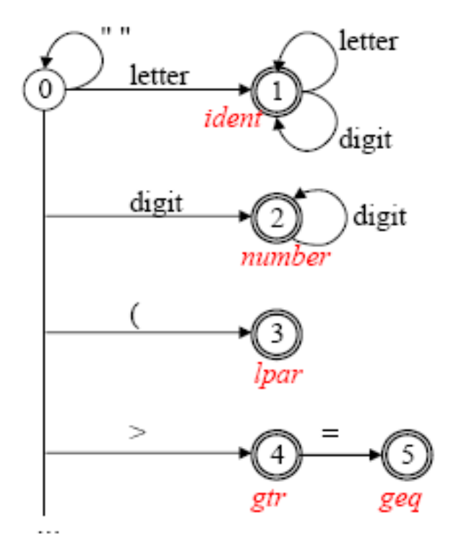
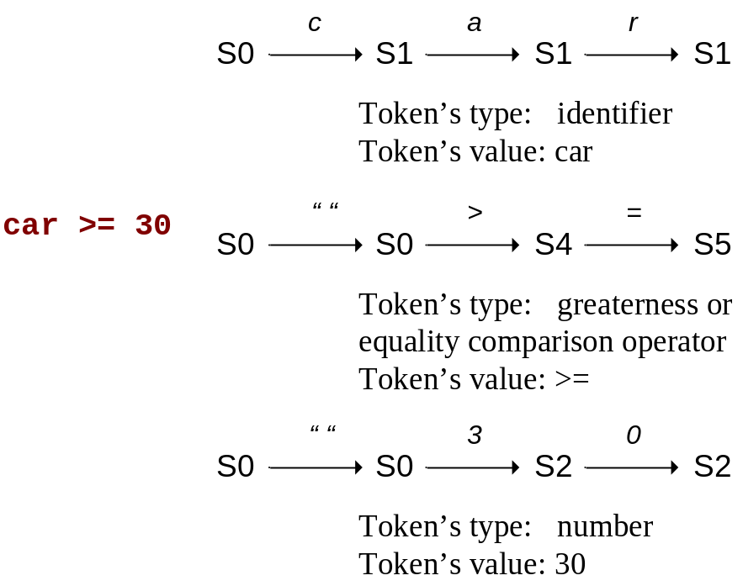
Nhận dạng các token của KPL
Mỗi khi hoàn tất nhận dạng một token, automat sẽ chuyển lại về trạng thái 0
Khi có lỗi xảy ra (gặp ký tự ngoài bảng chữ cái,…), automat sẽ trả về trạng thái -1, .
Experiment in compiler construction - Scanner design

Slide 11
Xây dựng scanner – Cấu trúc
STT | Tên tệp | Nội dung
1 | Makefile | Project
2 | scanner.c | Tệp chính
3 | reader.h, reader.c | Đọc mã nguồn
4 | charcode.h, charcode.c | Phân loại ký tự
5 | token.h, token.c | Phân loại và nhận dạng token, từ khóa
6 | error.h, error.c | Thông báo lỗi
Experiment in compiler construction - Scanner design

Slide 12
Xây dựng scanner – reader
// Đọc một ký tự từ kênh vào
int readChar(void);
// Mở kênh vào
int openInputStream(char *fileName);
// Đóng kênh vào
void closeInputStream(void);
// Chỉ số dòng, cột hiện tại
int lineNo, colNo;
// Ký tự hiện tại
int currentChar;
Experiment in compiler construction - Scanner design

Slide 13
Xây dựng scanner – charcode
typedef enum {
CHAR_SPACE, // Khoảng trống
CHAR_LETTER, // Chữ cái
CHAR_DIGIT, // Chữ số
CHAR_PLUS, // ‘+’
CHAR_MINUS, // ‘-’
CHAR_TIMES, // ‘*’
CHAR_SLASH, // ‘/’
CHAR_LT, // ‘<‘
CHAR_GT, // ‘<‘
CHAR_EXCLAIMATION, // ‘!’
CHAR_EQ, // ‘=‘
CHAR_COMMA, // ‘,’
CHAR_PERIOD, // ‘.’
CHAR_COLON, // ‘:’
CHAR_SEMICOLON, // ‘;’
CHAR_SINGLEQUOTE, // ‘\’’
CHAR_LPAR, // ‘(‘
CHAR_RPAR, // ‘)’
CHAR_UNKNOWN // Ký tự ngoài bảng chữ cái
} CharCode;
Experiment in compiler construction - Scanner design

Slide 14
Xây dựng scanner – charcode
charcode.c định nghĩa một bảng charCodes ánh xạ từng ký tự trong bảng mã ASCII vào một trong các CharCode được định nghĩa
Lưu ý: Lệnh đọc ký tự getc có thể trả về mã EOF có giá trị nguyên là -1, nằm ngoài bảng mã ASCII
Experiment in compiler construction - Scanner design

Slide 15
Xây dựng scanner – token
typedef enum {
TK_NONE, // Đại diện cho một lỗi
TK_IDENT, // Định danh
TK_NUMBER, // Số
TK_CHAR, // Hằng ký tự
TK_EOF, // Kết thúc chương trình
// Các từ khóa
KW_PROGRAM, KW_CONST, KW_TYPE, KW_VAR,
KW_INTEGER, KW_CHAR, KW_ARRAY, KW_OF,
KW_FUNCTION, KW_PROCEDURE,
KW_BEGIN, KW_END, KW_CALL,
KW_IF, KW_THEN, KW_ELSE,
KW_WHILE, KW_DO, KW_FOR, KW_TO,
// Các ký hiệu đặc biệt
SB_SEMICOLON, SB_COLON, SB_PERIOD, SB_COMMA,
SB_ASSIGN, SB_EQ, SB_NEQ, SB_LT, SB_LE, SB_GT, SB_GE,
SB_PLUS, SB_MINUS, SB_TIMES, SB_SLASH,
SB_LPAR, SB_RPAR, SB_LSEL, SB_RSEL
} TokenType;
Experiment in compiler construction - Scanner design

Slide 16
Xây dựng scanner – token
// Cấu trúc lưu trữ của một token
typedef struct {
char string[MAX_IDENT_LEN + 1];
int lineNo, colNo;
TokenType tokenType;
int value;
} Token;
// Kiểm tra một xâu có là từ khóa không
TokenType checkKeyword(char *string);
// Tạo một token mới với kiểu và vị trí
Token* makeToken(TokenType tokenType, int lineNo, int colNo);
Experiment in compiler construction - Scanner design

Slide 17
Xây dựng scanner – error
// Danh sách các lỗi trong quá trình phân tích từ vựng
typedef enum {
ERR_ENDOFCOMMENT,
ERR_IDENTTOOLONG,
ERR_INVALIDCHARCONSTANT,
ERR_INVALIDSYMBOL
} ErrorCode;
// Các thông báo lỗi
#define ERM_ENDOFCOMMENT "End of comment expected!"
#define ERM_IDENTTOOLONG "Identification too long!"
#define ERM_INVALIDCHARCONSTANT "Invalid const char!"
#define ERM_INVALIDSYMBOL "Invalid symbol!"
// Hàm thông báo lỗi
void error(ErrorCode err, int lineNo, int colNo);
Experiment in compiler construction - Scanner design

Slide 18
Xây dựng scanner – scanner
// Đọc một token tính từ vị trí hiện tại
Token* getToken(void) {
Token *token;
int ln, cn;
if (currentChar == EOF)
return makeToken(TK_EOF, lineNo, colNo);
switch (charCodes[currentChar]) {
case CHAR_SPACE: skipBlank(); return getToken();
case CHAR_LETTER: return readIdentKeyword();
case CHAR_DIGIT: return readNumber();
case CHAR_PLUS:
token = makeToken(SB_PLUS, lineNo, colNo);
readChar();
return token;
…
}
}
Experiment in compiler construction - Scanner design

Slide 19
Nhiệm vụ
Hoàn thiện các hàm sau trong scanner.c
  void skipBlank();
  void skipComment();
  Token* readIdentKeyword(void);
  Token* readNumber(void);
  Token* readConstChar(void);
  Token* getToken(void);
Experiment in compiler construction - Scanner design

